Slide 1

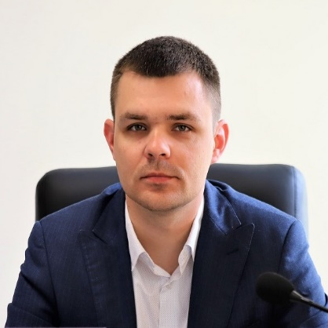
ФЕДЕРАЛЬНАЯ НАЛОГОВАЯ СЛУЖБА
Основные аспекты применения специального налогового режима «Налог на профессиональный доход»
Юрин Антон Юрьевич
Заместитель начальника отдела камерального контроля специальных налоговых режимов

Slide 2
Специальный налоговый режим
«Налог на профессиональный доход»
(Закон г. Севастополя от 29.05.2020 № 579-ЗС
«О введении на территории города федерального значения Севастополя специального налогового режима «НПД» ) введен на территории города Севастополя с 01.07.2020 года
50 тысяч регистраций,
39 тысяч действующих
763 млн рублей рассчитанный налог
Основные виды деятельности:
Перевозка пассажиров, грузов, водитель
Реализация товаров собственного производства
Маникюр, педикюр
Репетитор
Аренда квартир
18 млрд рублей получено дохода

Slide 3
Налогоплательщики НПД
Налогоплательщиками налога на профессиональный доход (далее - налогоплательщики) признаются физические лица, в том числе индивидуальные предприниматели, перешедшие на специальный налоговый режим в порядке, установленном Федеральным законом (п.1 ст.4 Федерального закона от 27.11.2018 № 422-ФЗ).
ФЛ
Налогоплательщики НПД
ИП

Slide 4
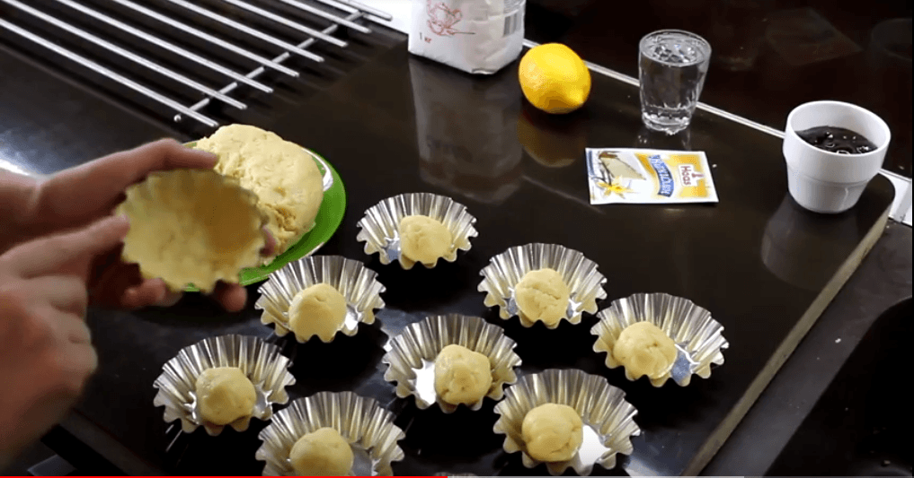




Виды деятельности, осуществляемые в рамках специального налогового режима НПД
Реализация собственных товаров и услуг
Доход от самостоятельного осуществления деятельности или использования жилого недвижимого имущества
Реализация товаров собственного приготовления
Сдача в аренду жилых помещений
Ремонтные работы
Услуги репетитора
Индустрия красоты

Slide 5
Ограничения применения специального налогового режима НПД
(ст.4,6 Федерального закона от 27.11.2018 № 422-ФЗ)
Наличие наемных работников
Перепродажа товаров
Торговля подакцизными товарами/товарами, подлежащими
обязательной маркировке
Сдача в аренду нежилых помещений
Совмещение специальных налоговых режимов (для ИП)
Доходы, превышающие 2.4 млн. в год

Slide 6
Налогооблагаемая база и налоговые ставки НПД
Объектом налогообложения признаются доходы от реализации товаров (работ, услуг, имущественных прав) (п.1 ст.6 Федерального закона от 27.11.2018 № 422-ФЗ).
4% - доходы получены от ФЛ
НПД
Зависит от полученного дохода
6% - доходы получены от ИП и ЮЛ
Срок уплаты налога: по итогам месяца - до 28 числа следующего месяца

Slide 7
Налоговый вычет по НПД
Самозанятые имеют право на уменьшение суммы налога на сумму налогового вычета (бонуса) в размере не более 10 000 рублей (ст. 12 Федерального закона от 27.11.2018 № 422-ФЗ)
Уменьшение производится автоматически при формировании каждого чека
С помощью бонуса налоговая ставка будет автоматически уменьшена по доходам:
- от физических лиц с 4% до 3%, - от юридических лиц – с 6% до 4%
Например:
Доход за месяц составил 10 тыс. рублей от физических лиц - начислен налог по ставке 4% в сумме 400 рублей. За счет бонуса к оплате 300 рублей, 100 руб. автоматически списано.
Остаток бонуса - 9,9 тыс. руб. можно увидеть в настройках профиля приложения «Мой налог». Когда вычет будет полностью использован, налоговые ставки будут 4% и 6% соответственно.

Slide 8
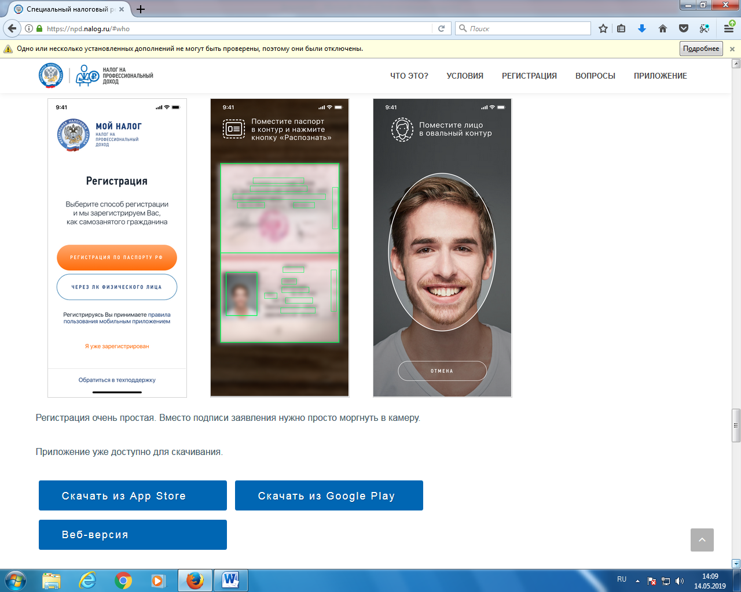
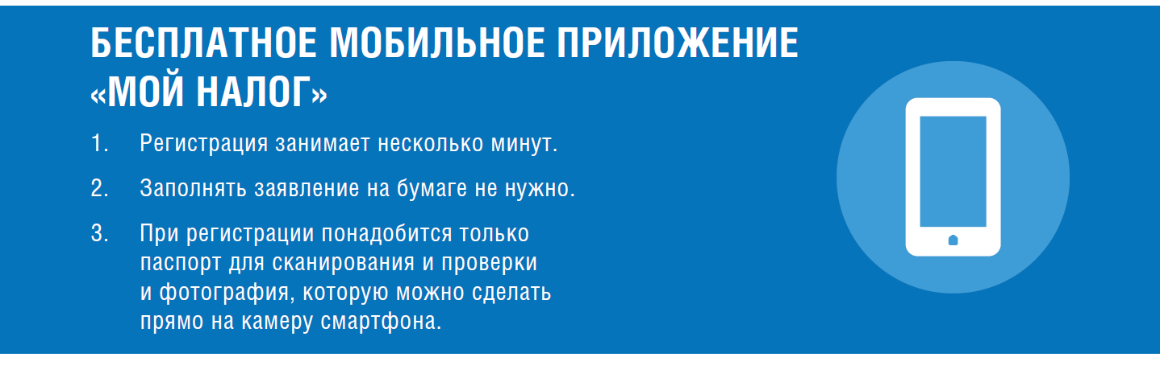
Как стать плательщиком НПД
Способы регистрации в качестве плательщика НПД :
Бесплатное мобильное приложение «Мой налог»
Кабинет налогоплательщика «Налога на профессиональный доход» на сайте ФНС России
Уполномоченные банки
С помощью учетной записи Единого портала государственных и муниципальных услуг

Slide 9
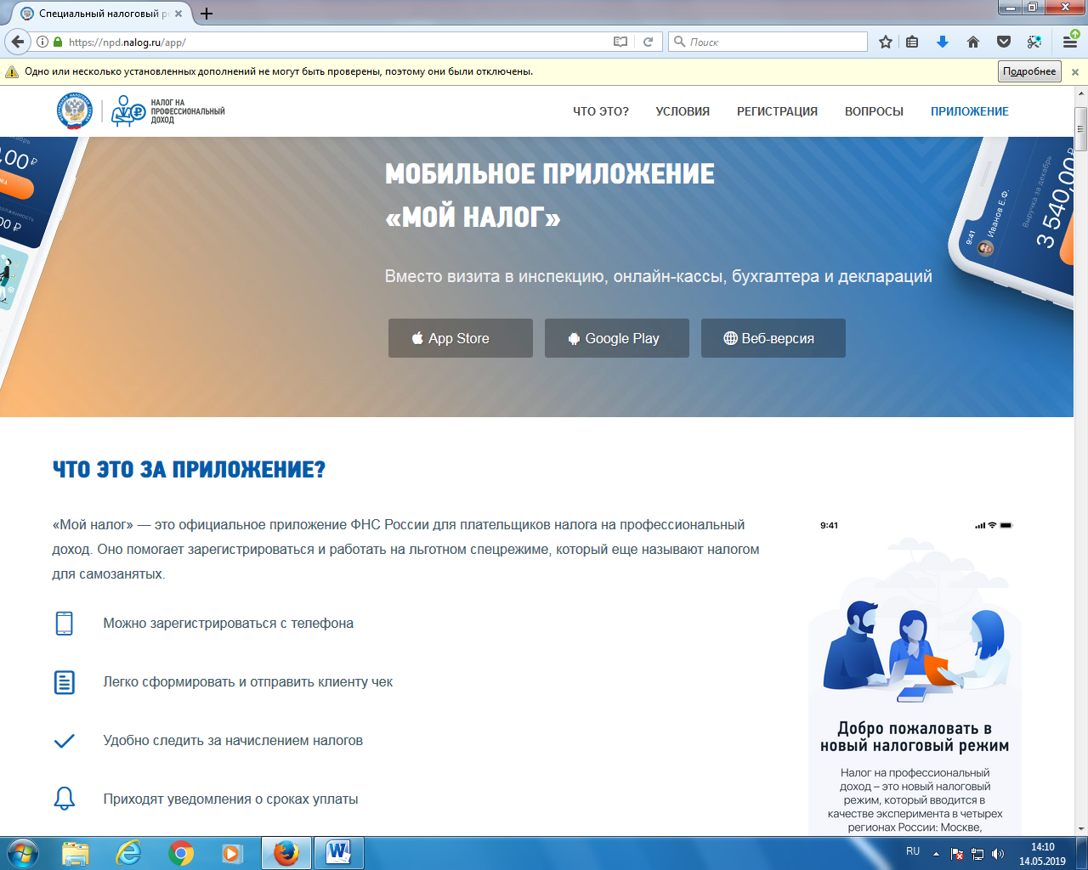
Мобильное приложение «Мой налог»

Slide 10
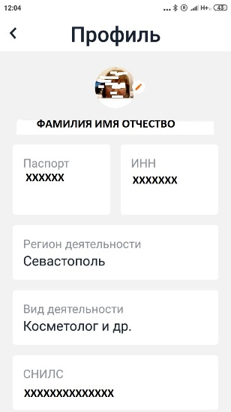
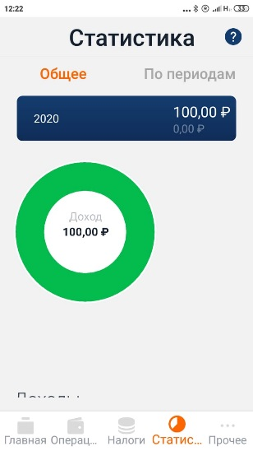
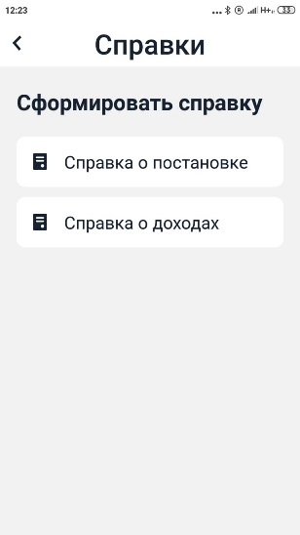
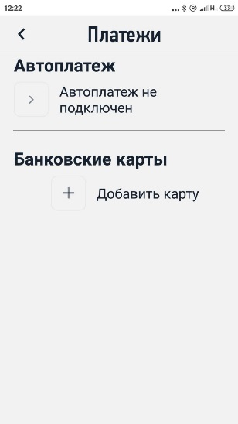
Возможности приложения «Мой налог»
Регистрация и снятие с учета в качестве плательщика НПД
Формирование чеков и отправка их контрагентам
Контроль за операциями и доходами
Получение информации о начисленном налоге и сроке уплаты
Уплата налога в автоматическом режиме
Получение справки о регистрации в качестве плательщика НПД
Получение справки о размере дохода

Slide 11
Как рассчитать сумму налога к уплате
От налогоплательщика требуется только формирование чека по каждому поступлению от вида деятельности, который облагается НПД.
Сформируйте чек по укажите плательщика отправьте чек покупателю
каждому поступлению и сумму дохода или распечатайте на бумаге
✓ ✓ ✓
В течении до 12-го числа до 28-го числа
месяца следующего месяца следующего месяца
Получайте информацию Узнайте сумму налога к уплате Заплатите начисленный налог
о начислениях налога онлайн в приложении удобным способом

Slide 12

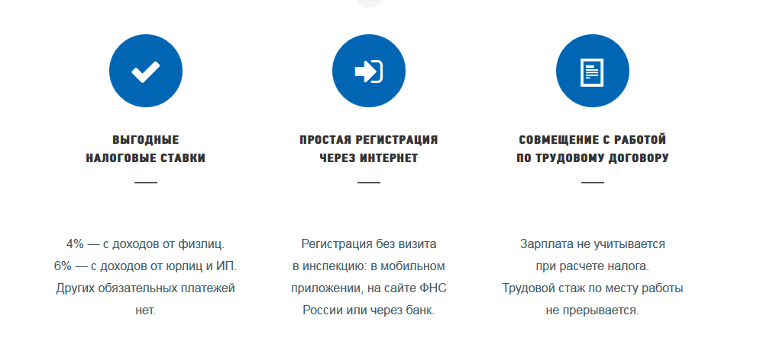
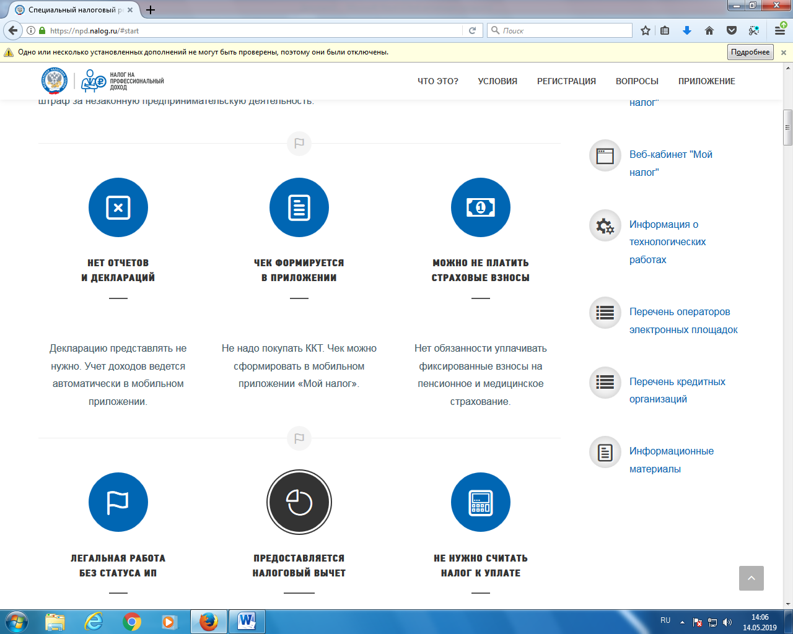
Преимущества НПД
Легальная работа Предоставляется Не нужно считать
без статуса ИП налоговый вычет налог к уплате
Можно работать без регистрации Сумма вычета – 10 000 рублей. Налог начисляется автоматически
в качестве ИП. Доход подтверждается Ставка 4% уменьшается до 3%, в приложении.
справкой из приложения ставка 6% уменьшается до 4%. Уплата – не позднее 28 числа
Расчет автоматический. следующего месяца




Slide 13
Аннулирование дохода/отмена (чеков)
В соответствии с частью 4 ст. 8 закона № 422-ФЗ налогоплательщик вправе провести корректировку ранее переданных налоговому органу сведений о сумме расчетов, приводящих к завышению сумм налога, подлежащих уплате, в случае возврата денежных средств, полученных в счет оплаты (предварительной оплаты) товаров (работ, услуг, имущественных прав), или некорректного ввода таких сведений при представлении через мобильное приложение "Мой налог" или уполномоченных операторов электронных площадок и (или) уполномоченные кредитные организации пояснений с указанием причин такой корректировки.
В соответствии с частью 5 ст. 8 закона № 422-ФЗ при наличии оснований полагать, что доступ к информационному обмену при применении налогоплательщиком специального налогового режима имеют неуполномоченные лица, операции по корректировке в сторону уменьшения ранее переданных налоговому органу сведений о сумме расчетов могут быть ограничены налоговым органом до представления налогоплательщиком лично, в электронной форме с применением усиленной квалифицированной электронной подписи по телекоммуникационным каналам связи или через личный кабинет налогоплательщика пояснений с указанием причин такой корректировки. Налогоплательщик также вправе представить подтверждающие документы.

Slide 14
Ответственность в соответствии со ст. 129.13 НК РФ
За нарушение порядка и (или) сроков передачи в налоговый орган сведений о расчете, который учитывается в доходах, определена ответственность для налогоплательщика в соответствии со ст. 129.13 НК РФ:
  штраф в размере суммы расчета - при повторном нарушении в течение шести месяцев.
  штраф в размере суммы расчета - при повторном нарушении в течение шести месяцев.

Slide 15
СПАСИБО ЗА ВНИМАНИЕ!

